Slide 1
Daniel Araújo
Candidato a delegado de turma

Slide 2
Medida nº 1
Criação de um painel dos trabalhos de casa. Quem não tiver os TPCs pode ir consulta-los.

Slide 3
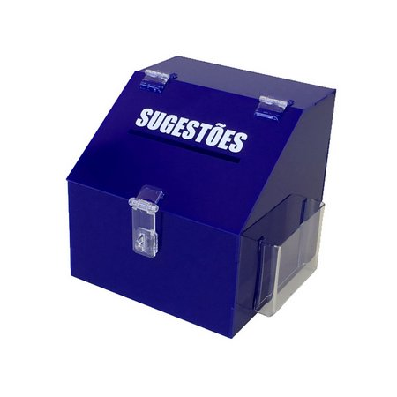
Medida nº 2
Criação de uma caixa de sugestões

Slide 4
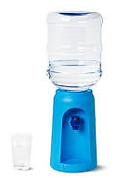
Medida nº 3
Implantação de um dispensador de água para quem tiver sede durante os intervalos.

Slide 5
Medida nº 4
Planeamento de algumas atividades (jogos) em algumas aulas (Em conformidade com os professores).

Slide 6

FIM
Obrigado pela vossa atenção.
Votem com sinceridade!!!

